Slide 1

BÀI 11: PHÉP TRỪ TRONG PHẠM VI 10
(TIẾT 2)

Slide 2
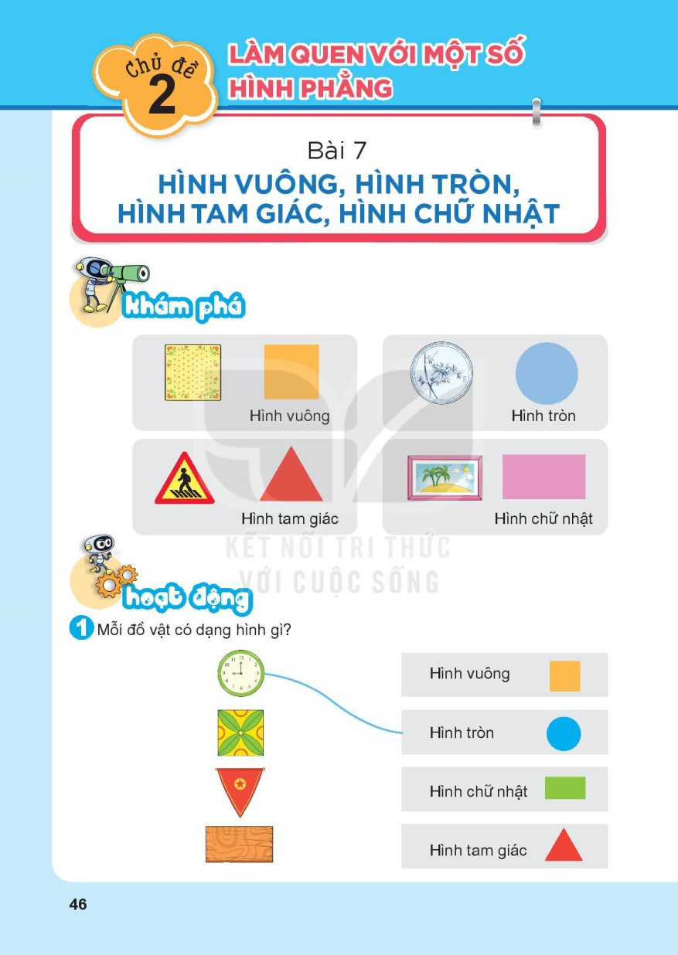
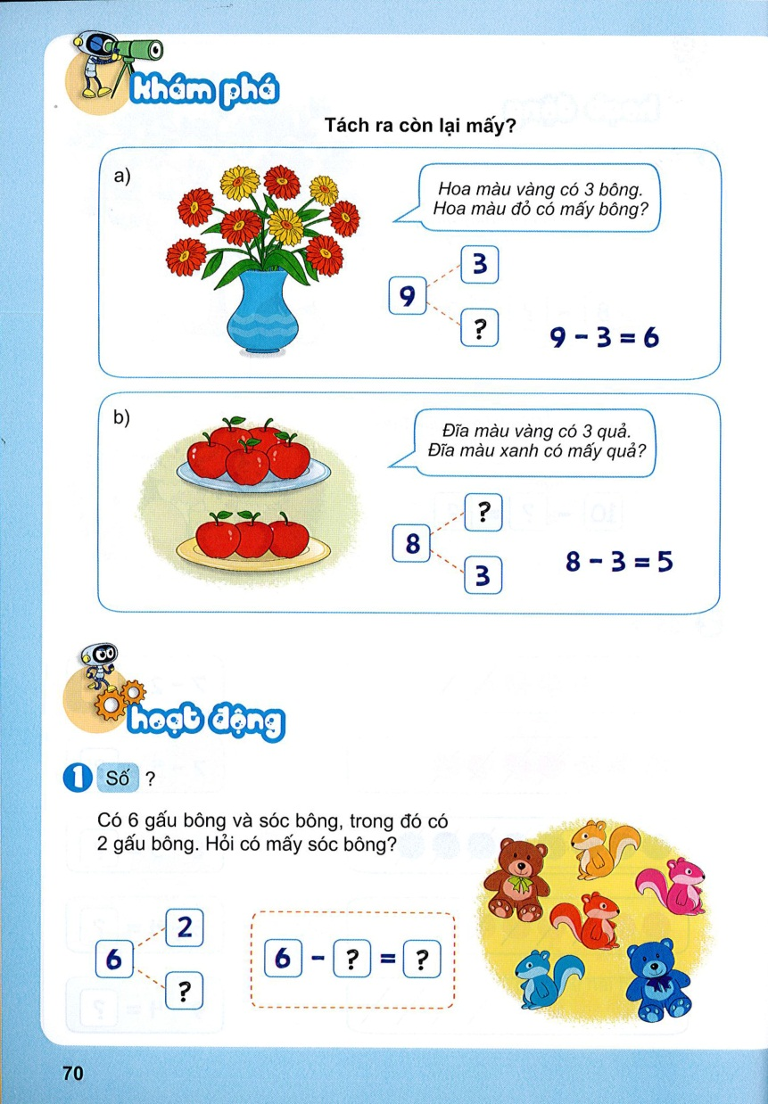
Tách ra còn lại mấy?
6

Slide 3
Tách ra còn lại mấy?
5

Slide 4
2
4
4

Slide 5
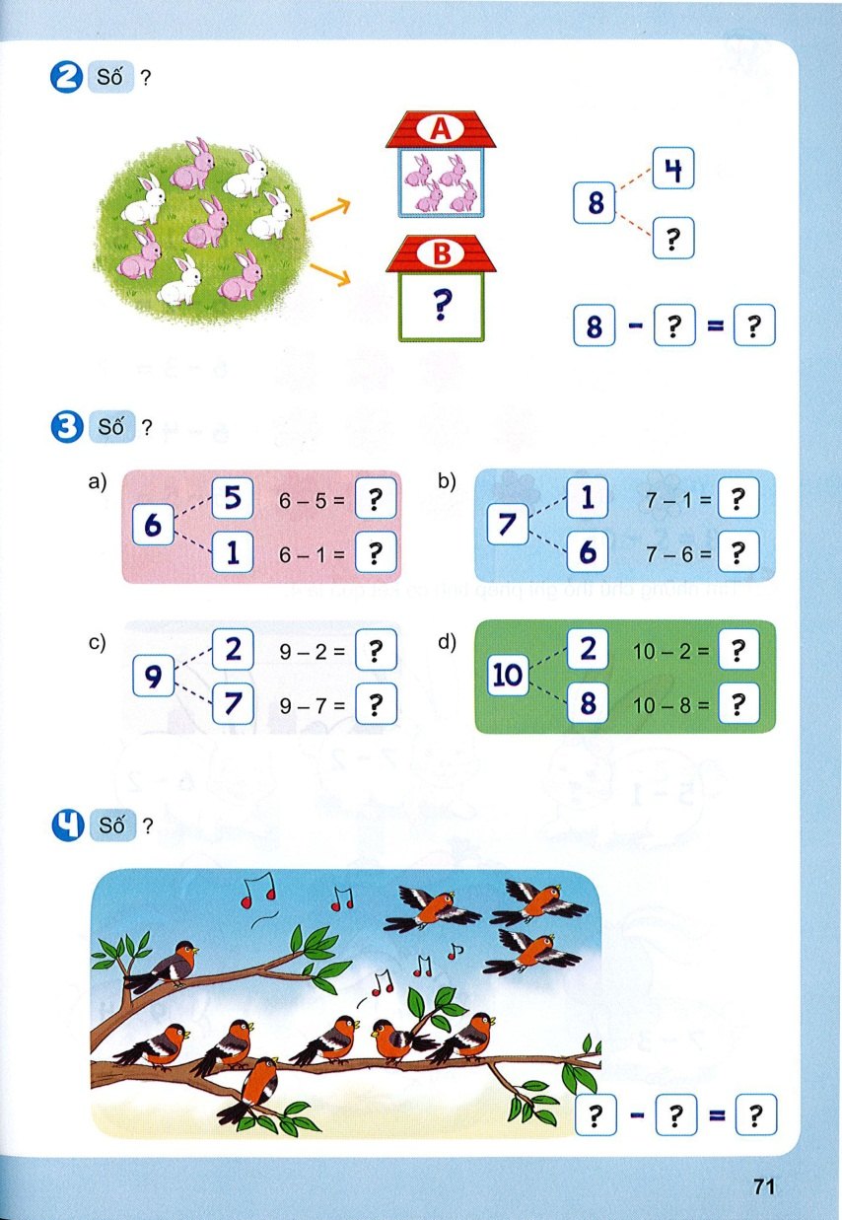
4
4
4

Slide 6
1
6
5
1
7
8
2
2

Slide 7
10
3
7
7
3

Slide 8





Tạm biệt và hẹn gặp lại!

